Slide 1
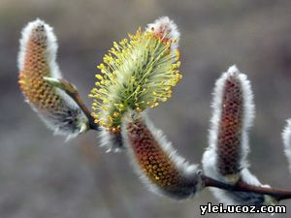
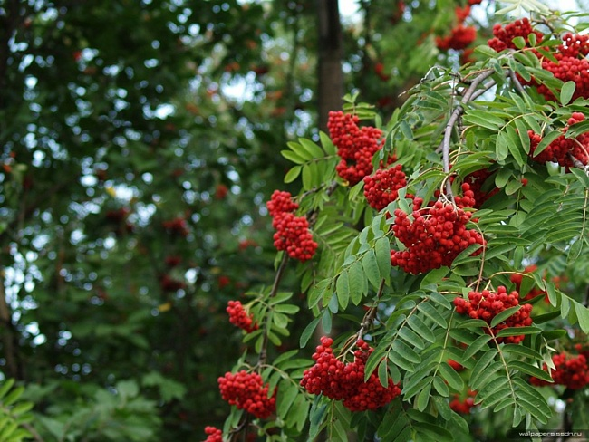
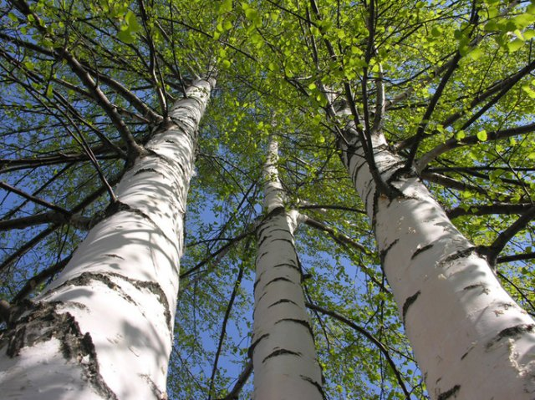
ДЕРЕВЬЯ РОДНОГО КРАЯ
Подготовила воспитатель МБДОУ детского сада №36 «Росинка»
г. Белгорода
Собакина Татьяна Николаевна

Slide 2
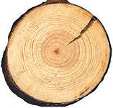
Древесные пни
Это пень, оставшийся от здорового древа.
Большую часть ствола дерева составляют молодые слои древесины. По ним от корней дерева к листьям переносятся вода и минеральные вещества.
Очень тонкий слой древесины, лежащий под самой корой, каждый год образует новое кольцо.
В середине расположена ядровая — старая, отмершая древесина. Она очень тверда и крепка.
Кора не дает дереву пересохнуть и защищает его от насекомых и болезней. Кора не способна растягиваться. По мере того как дерево разрастается, она трескается и шелушится. Под старой корой нарастает новая.

Slide 3
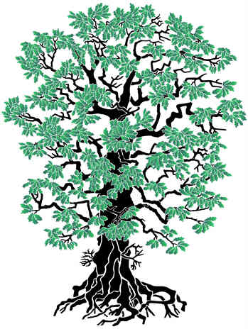
От чего дерево может погибнуть?
В рану на дереве могут проникнуть из воздуха грибковые споры.
Грибок попадает внутрь ствола. Ядровая древесина гниет. Ослабевшее дерево ломает сильный ветер.
Когда дерево умирает, под его корой селятся мелкие животные и растения. Многие из них питаются гниющей древесиной.

Slide 4
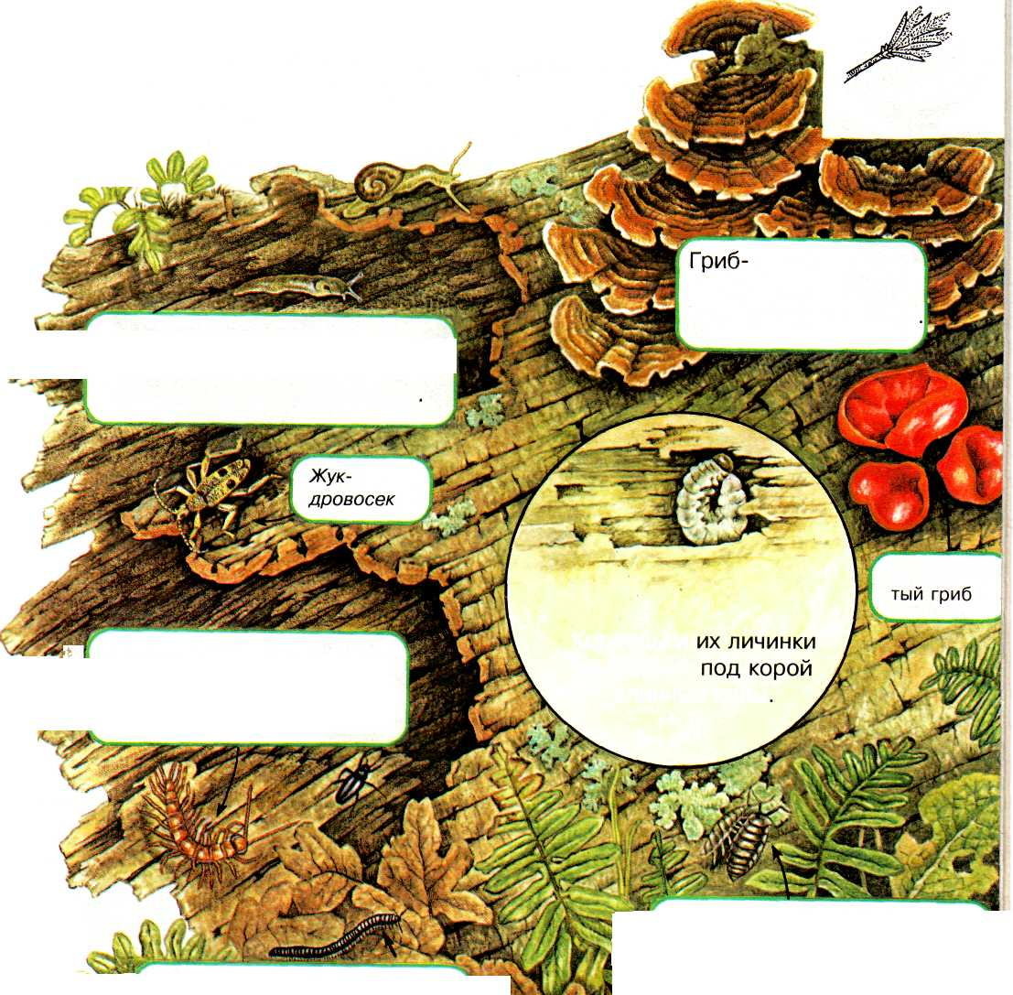
трутовик вырос на коре и питается гниющей древесиной
Слизни едят палую листву и грибы. В сухую погоду они прячутся в трещины на коре
Алый сумча-
Короеды и прорезают
Под корой живут стоножки. Они вылезают по ночам и
охотятся на мелких насекомых.
длинные ходы
Мокрицы прячутся в сырых местах под корой. Они питаются гниющей древесиной.
Многоножки живут в земле. Они питаются палой листвой.

Slide 5
Для чего дереву листья?
С помощью листьев деревья дышат и питаются.
Листья вдыхают воздух.
Вода движется к вершине ствола по трубочкам, расположенным в молодых слоях древесины.
Когда на листья падает дневной свет, воздух и вода преобразуются в необходимые дереву питательные вещества.
Питательные вещества через особые трубочки под корой расходятся по всему дереву

Slide 6
Цветение деревьев
Цветут все деревья. У цветков есть тычинки с пыльцой и пестики с семязачатками. Пыльца, попадая на пестики, прорастает вниз и там соединяется с семязачатками. Так происходит оплодотворение. Из оплодотворенных семязачатков вырастают семена.
Лепестки и сладкий запах привлекают насекомых. Насекомые питаются сладким соком цветка — нектаром.
Когда насекомые прилетают за нектаром, они задевают тычинки своим брюшком, и на нем остается пыльца.
Перелетая с цветка на цветок, насекомые переносят пыльцу.
Тычинки цветка дают пыльцу.
Верхушка пестика называется рыльцем. К ней прилипает пыльца.

Slide 7
Мои наблюдения
Птицы вьют на деревьях гнезда, отдыхают, ищут семена и насекомых.
Некоторые бабочки целыми днями сидят.
Иногда на листьях отдыхают летающие насекомые, вроде бабочек и стрекоз.
Некоторые гусеницы почти незаметны. Поищи их как следует.
Поищи таких жуков на цветах и листьях.
Плоды ивы можно найти весной и летом.

Slide 8
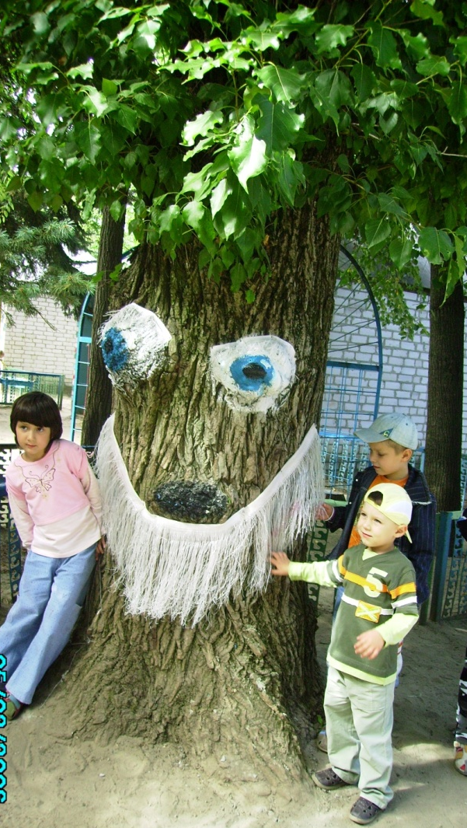
Лес
Здравствуй, лес! Дремучий лес, Полный сказок и чудес! Ты о чем шумишь листвою Ночью темной, грозовою, Что нам шепчешь на заре Весь в росе, как в серебре? Кто в глуши твоей таится? Что за зверь? Какая птица? Все открой, не утаи: Ты же видишь, мы свои. С. Погореловский

